Slide 1
NR BOOKS WEBSITE
Read Is So Fun
BY:
NURFADHILAH

Slide 2
DAFTAR ISI
SOFTWARE YANG DIGUNAKAN
FITUR
HOME
BOOK
ORDER
DATA BUKU
LOGIN
TAMBAH BUKU,
EDIT
HAPUS
DATABASE
CONTOH CRUD

Slide 3
SOFTWARE YANG DIGUNAKAN
SUBLIME
XAMPP

Slide 4
FITUR -FITUR

Slide 5

HOME

Slide 6
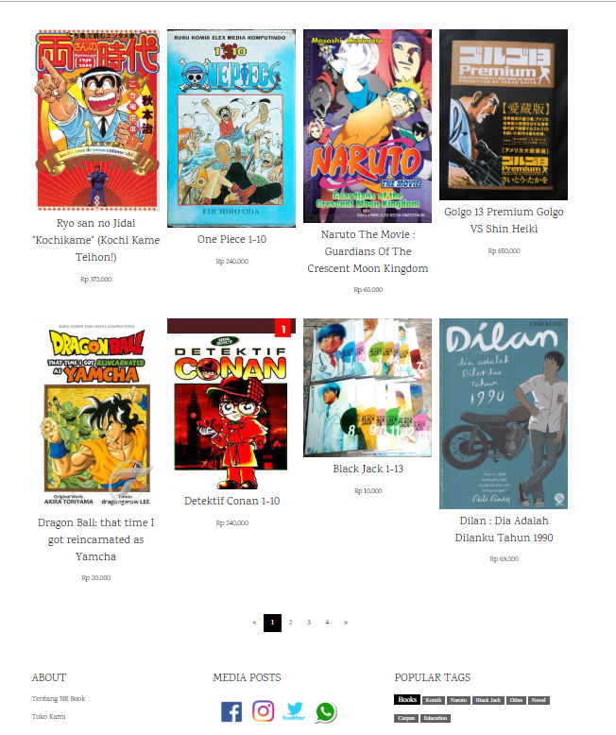
BOOK

Slide 7
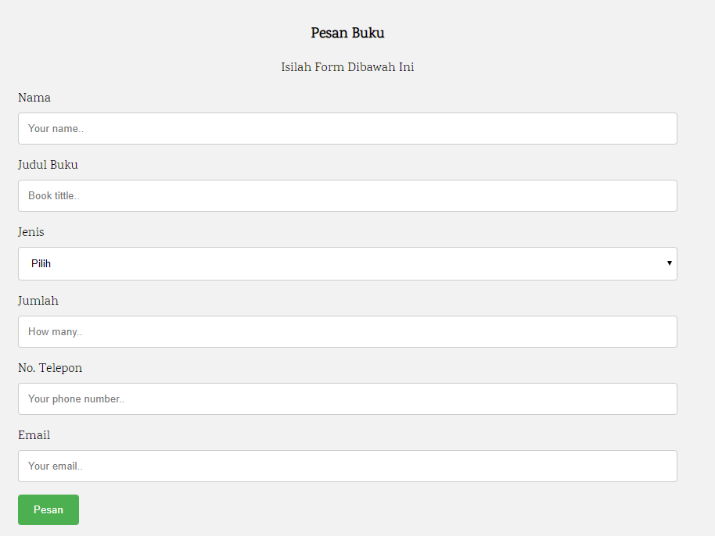
ORDER

Slide 8
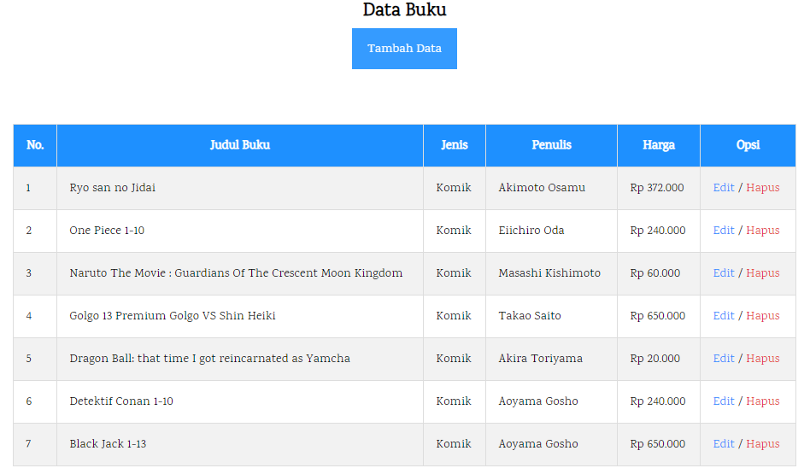
DATA BUKU

Slide 9
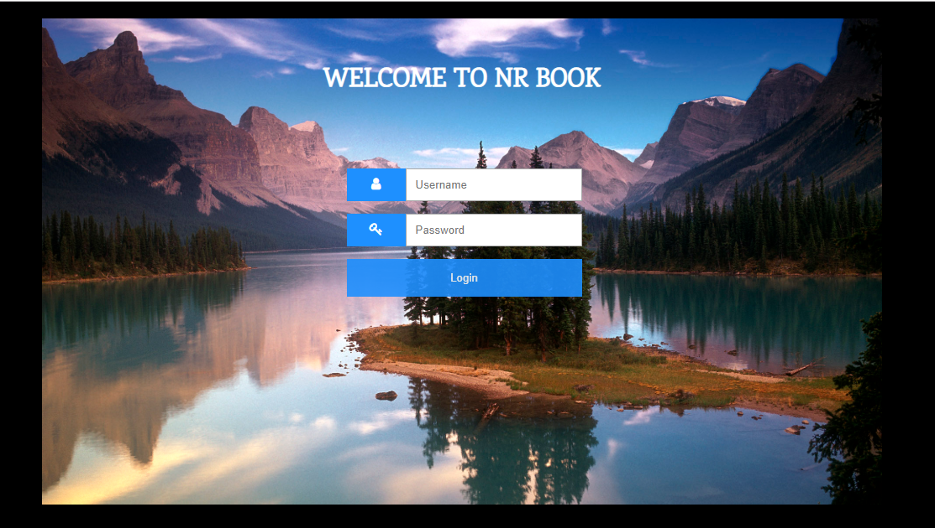
LOGIN

Slide 10
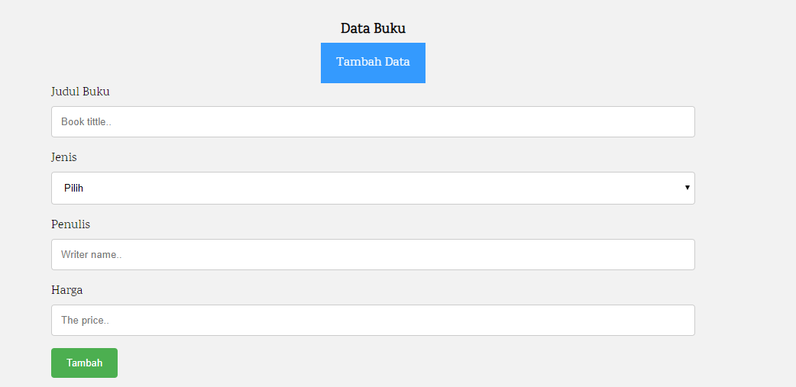
TAMBAH BUKU

Slide 11
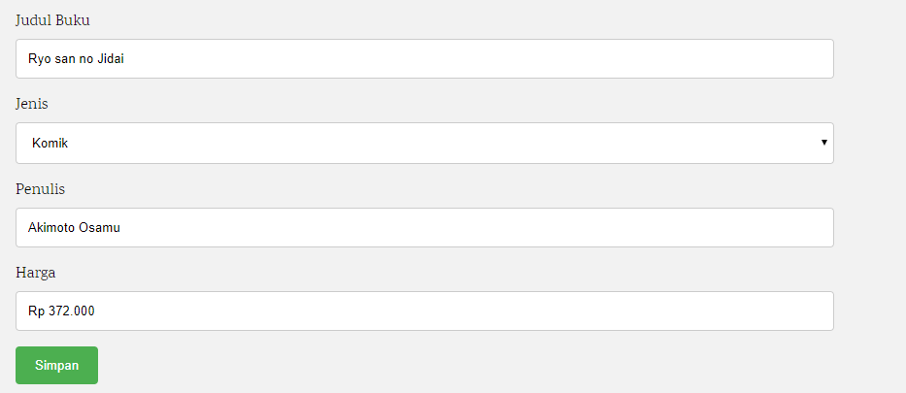
EDIT

Slide 12
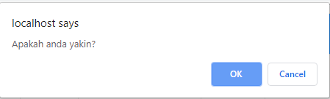
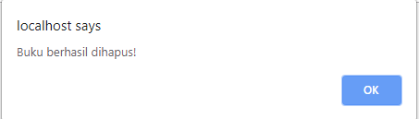
HAPUS

Slide 13
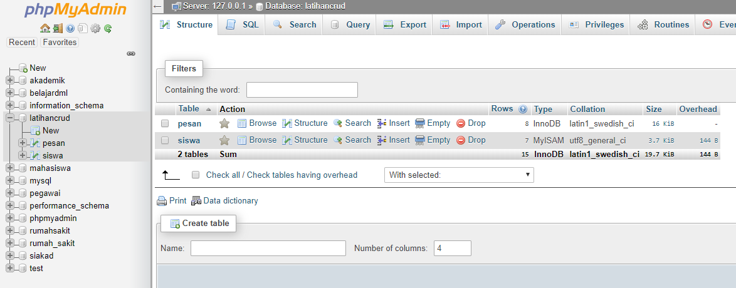
DATABASE

Slide 14
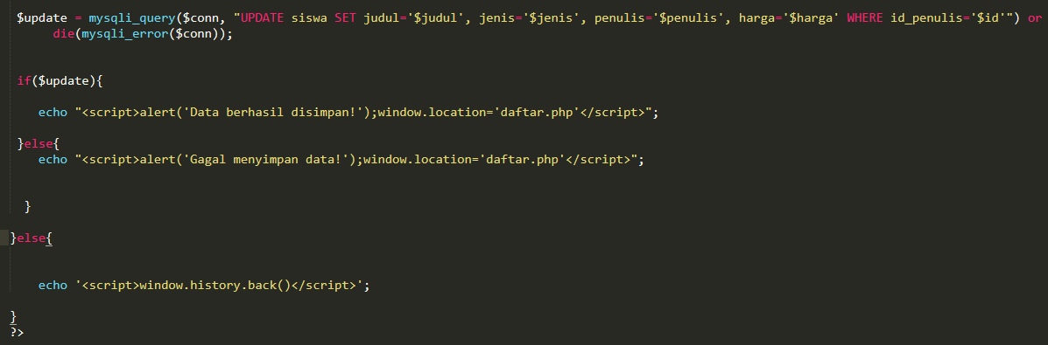
CONTOH CRUD
edit-proses.php

Slide 15
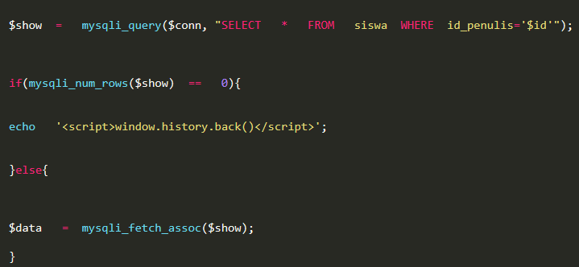
CONTOH CRUD
edit.php

Slide 16
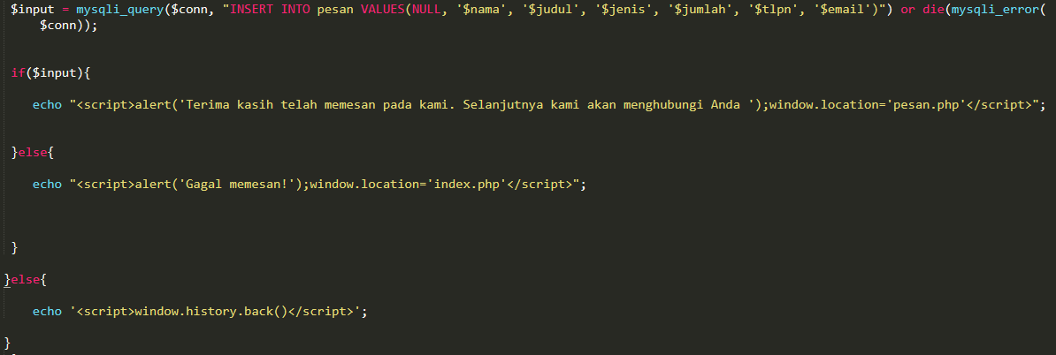
CONTOH CRUD
pesan-proses.php

Slide 17
THANK YOU

